Slide 1





WISE-IoTSuite/AppHub
远程设备和系统管理服务
2023.02
Notes:
Hello，大家好，我是西安研华嵌入式team的莹莹，今天，先由我给大家介绍一下WISE-IoTSuite/AppHub产品, 在讲解过程中，大家如果有任何疑问或者需求都可以提出来。这边也都有相关专业成员回答大家。那我先开始介绍apphub。
AppHub是一款基于Web浏览器的，使用简单但功能强大的企业级的远程设备及系统管理软件，可以远程对工业边缘设备进行应用部署,系统配置和状态监控等运维管理，可以实时监控设备软硬件运行状态，及时排查和解决各种软硬件异常，大幅提高运维效率，降低运维成本。AppHub支持Windows，Linux，和Android系统三大操作系统。

Slide 2

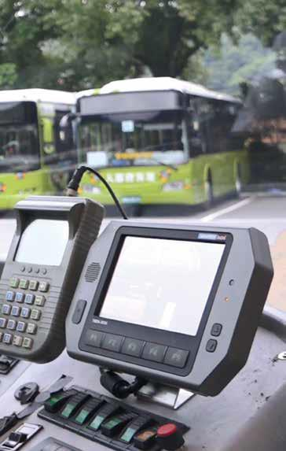

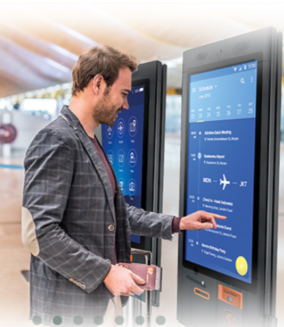


广泛应用于工业产业的各种边缘设备
系统不同
应用各异
设定多样
无人值守
分散部署
数量众多
户外巡检
工业现场
自助终端
车载
电力能源
数位广告
Notes:
在物联网时代，边缘计算已成为各种物联网解决方案中最为重要的组成部分，比如我们身边能够看到的各种自助终端，数位广告机，车载设备，或者是工业现场各种控制系统，电力能源等各种行业等等，都存在大量的边缘设备，这些边缘设备通常都是直接部署工业现场或者不同的场域，而且通常数量众多，无人值守，系统和应用也多种多样，并需要长期不间断持续工作，如何高效的对这些边缘设备进行应用部署升级，实时监控等运维管理，是必须要面对的具有挑战性的问题。

Slide 3







传统边缘设备管理的痛点
如何有效管理成百上千，部署分散的边缘设备？
一套软件如何管理多种不同的操作系统？
如何7x24小时实时监控系统的运行状况？
如何远程调整软件系统和应用的各种设定？
如何实现边缘设备工业数据的监控和数据上云?
如何进行应用的远程高效部署，更新？
如何确保边缘设备软件系统的安全？
当出现异常故障时，如何快速进行远程排查和问题解决？
AppHub全部轻松搞定
Notes:
我们先从需求层面来看，到底有哪些需求需要被满足，哪些痛点需要被解决？
如何确保这些设备时刻在正常工作？当出现问题时，管理人员如何能够第一时间获得通知，并快速定位、排查，及时解决问题？如何更新远程设备中的应用和系统，如何根据需要动态的修改系统的配置等等？在整个运维过程中都非常重要的，另外，如何确保远程设备的应用安全，并且能够实时采集设备数据，查看设备的运行状态，对于行业应用解决方案，也是必须的。所以如果没有一个集中式，安全高效的远程运维管理平台，运维管理人员就很难实时掌控每台设备的运行情况，在需要进行更新时，更是不得不亲临每个现场，逐一的对每一台设备进行手动操作维护，这将是非常繁杂和低效的，而且会大大增加运维的成本，应该说这样的方式，在物联网时代是不能被接受的或渐渐被淘汰的。
AppHub方案的目标，就是要解决这些运维痛点，让运维人员可以实时监控分布在不同地点，不同场域的Linux,windows,Android设备的运行状态，以及这些设备下挂载的子设备模块的状态，并能方便的对这些设备或者模块进行远程更新管理和监控等操作。事实上，针对上述的需求和痛点，AppHub都有非常完善的解决方案，可以满足不同场景的需求。

Slide 4





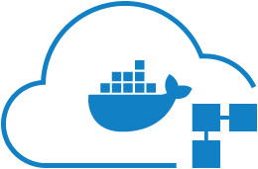
AppHub 核心优势
解决痛点(降本增效)
远程部署更新
支持应用软件部署更新
支持操作系统升级
一键多任务工单部署
支持分组批量部署
远程配置控制
系统安全策略和配置管理
支持自定义联动控制
远程桌面和控制台访问
支持内网穿透访问设备
实时监控告警
内置实时软硬件状态监控
支持自定义数据监控
支持自定义事件和告警
实时多渠道异常告警通知
多样化设备灵活接入
支持windows/Linux/Android
支持ARM/X86各种平台架构
无代码接入工业子设备数据
支持插件机制扩展接入能力
边缘容器监管
支持边缘容器部署更新
支持边缘容器控制管理
支持边缘容器状态监控
支持compose和swarm
远程部署更新 • 远程配置控制•实时监控告警•多样化设备灵活接入•边缘容器监管
Notes:
接下来，我们来看一下，AppHub有哪些特性和优势，在解决刚刚提到的众多痛点，满足需求的同时，以达到对边缘设备运维管理的省力，省时，省钱。
要实现集中式的远程边缘设备的管理，首先，就是要建立服务器环境，并进行边缘设备的注册和连接，这部分，我们有其他的视频，专门详细来讲解如何搭建环境。
我们这里先来看一下AppHub功能，特性和优势：
首先刚刚也提到，AppHub可以支持windows，Linux和Android三种系统，这也是目前边缘设备上最常用的是三种操作系统。采用AppHub一套系统，就可以管理这三种系统。
从功能方面来讲，AppHub主要包括两大部分功能：
远程软件的部署和更新
设备和系统运行状态的实时远程监控管理
对于远程软件的部署和更新：
，我们提供了全方位的支持，比如，既可以支持应用程序的部署更新，也可以支持操作系统的更新，对于上传和下载，提供了断点续传机制，确保了部署的稳定性，对于已经部署在设备上的软件，我们可以进行专业管理和控制，可以远程启动，关闭应用，卸载应用。在部署操作上，我们支持分组批量操作，一键多任务工单部署，服务器推送更新或者设备主动更新等多种方式，并支持多种格式的安装包，如windows下的EXE安装包，zip压缩包，Linux下的deb包，tar.gz压缩包，甚至docker镜像，以及android系统的标准App，AppHub都可以支持远程部署和更新。后面，我们会结合实际操作的方式，再详细讲解。
对于实时监控管理：
我们可以监控设备的连线状态，软件，硬件的运行状态，当出现问题和错误时，可以实时上报警告，并通知到服务器网页前端，以及用户的手机或者邮箱，运维人员可以通过上报的消息，快速排查和定位问题，并通过远程桌面，远程控制设备，快速远程解决问题，同时通过远程控制功能，也可以对系统进行远程配置管理等日常运维操作。针对Linux和Windows系统，还特别支持了docker容器的应用的监控和管理，除了可以远程部署docker容器，还可以对docker容器的运行状态进行监控和管理，甚至对dokcer内部应用的状态进行监控和管理

Slide 5
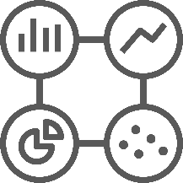











系统运维时间/费用对比表
无运维管理系统
使用AppHub运维管理系统
异常监控
和侦测
异常被动通知
发生问题后才知道
处理和干预滞后
自定义告警规则
异常告警实时通知
按照规则自动联动处理
难以掌握第一手准确信息
现场人员对底层缺乏了解，沟通不畅
指令难以确保正确执行
远程直接获取运行日志
实时访问设备故障数据
远程连接设备直接操作
远程协助
远程故障排除，无需到访现场
批量远程更新配置
提前按计划例行维护
出差现场费用昂贵
日常维护耗时耗力
可能需要反复多次才能完成
日常运维
手动记录，生成报告
难以排查潜在问题
难以定位具体问题
状态自动报告和记录
自动发现潜在问题
快速自动定位分析问题
问题排查
和报告
Notes:
对比是否采用运维管理系统，我们可以看到，使用AppHub设备运维管理系统，可以大大提高效率，节约费用

Slide 6



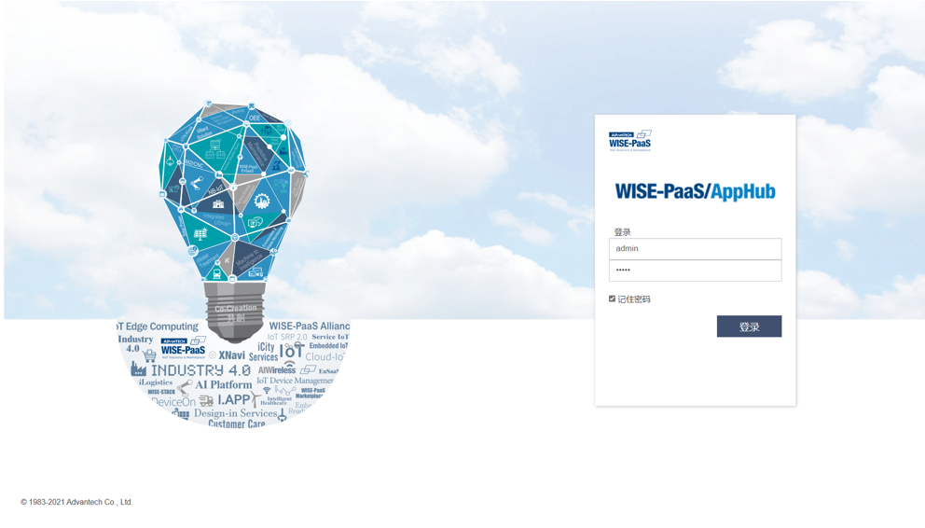
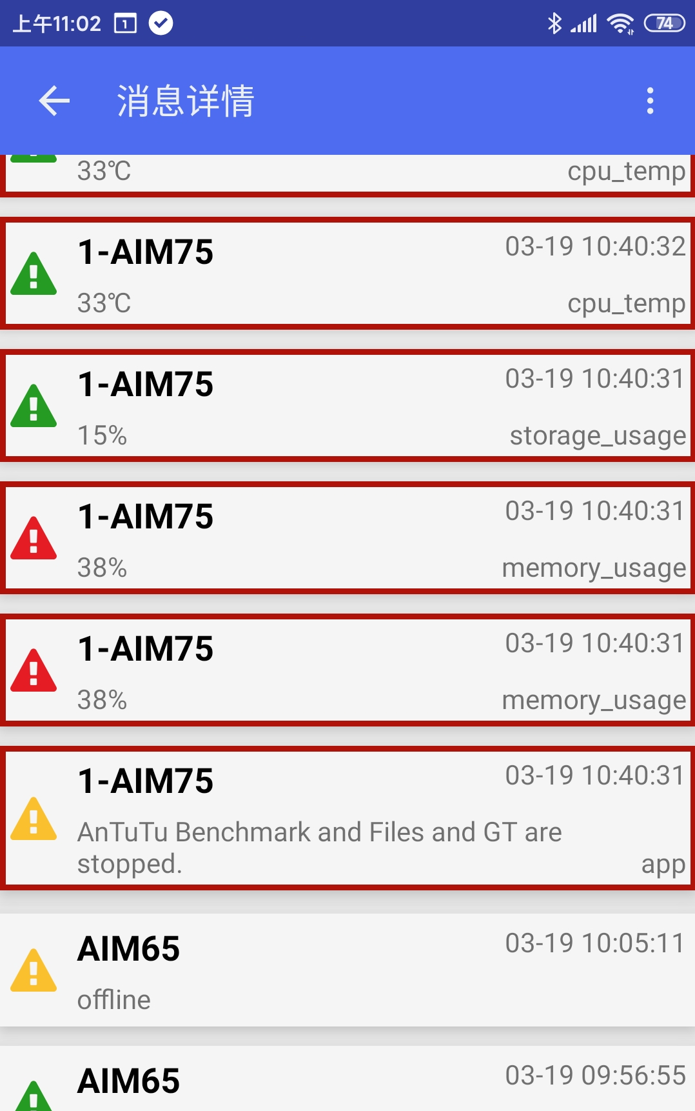



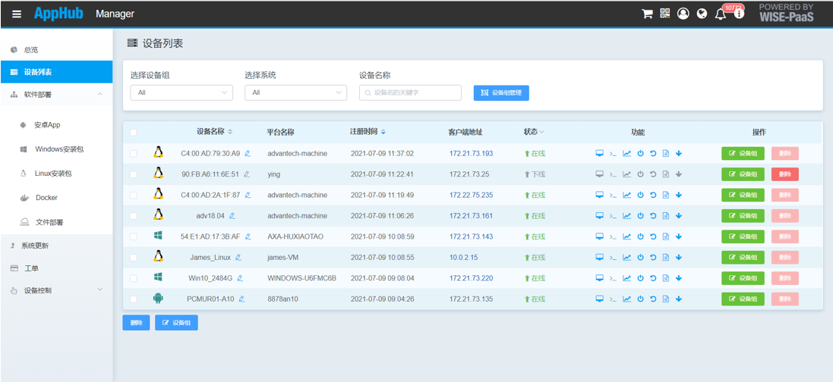
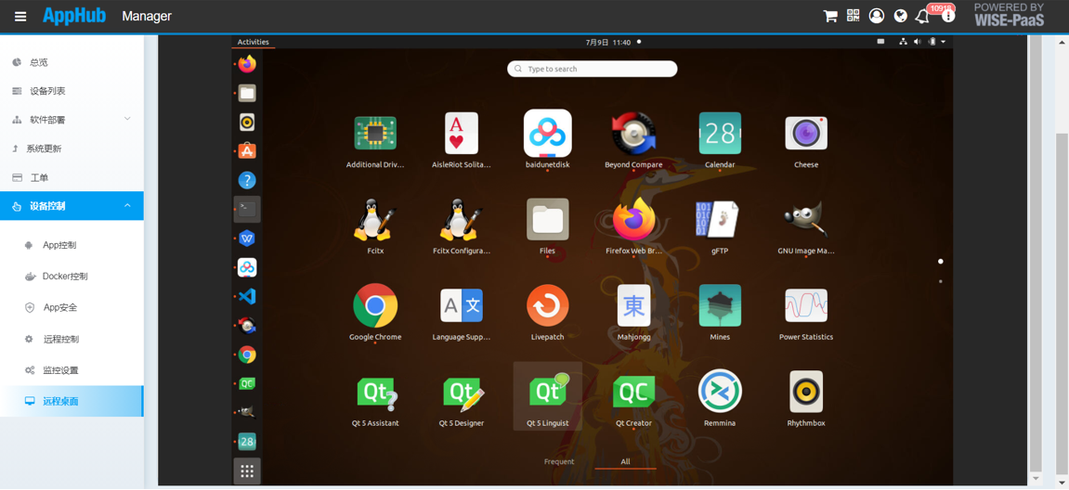
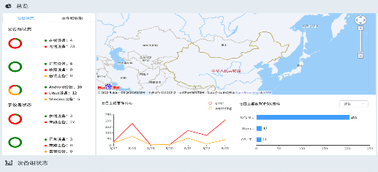
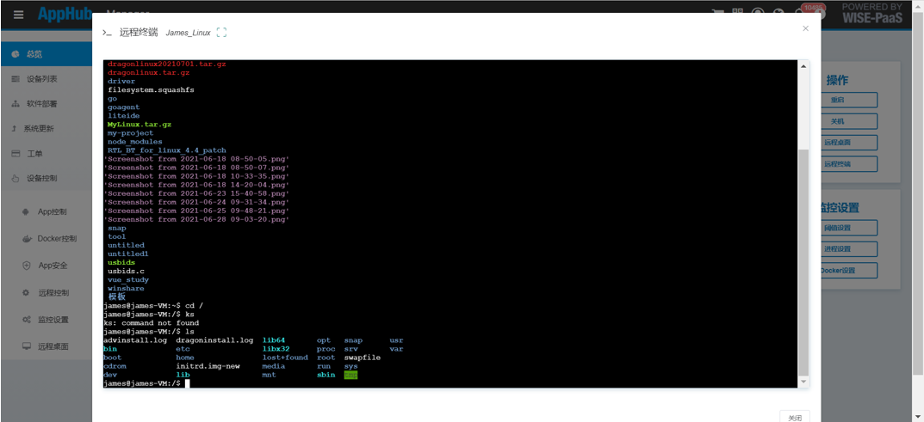
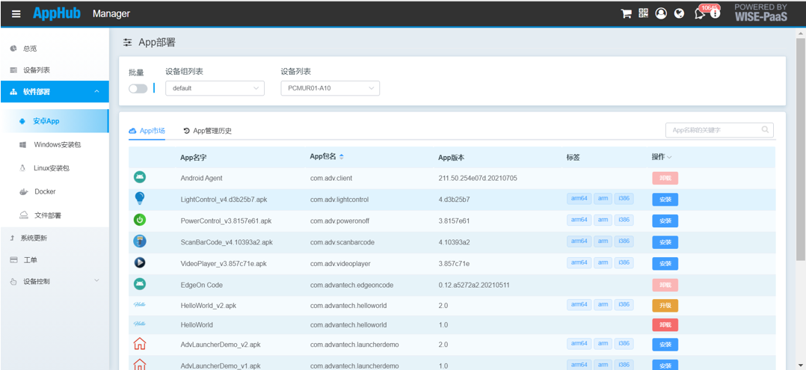
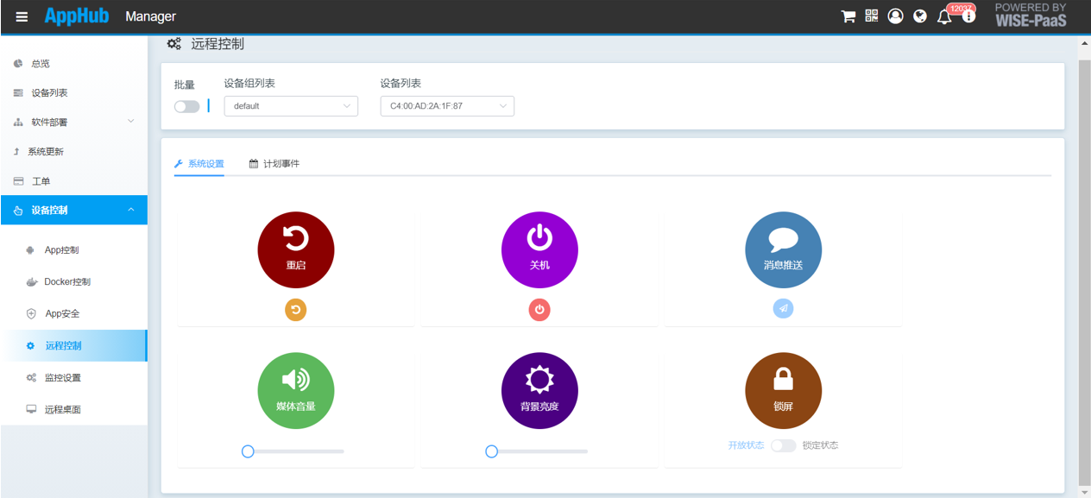
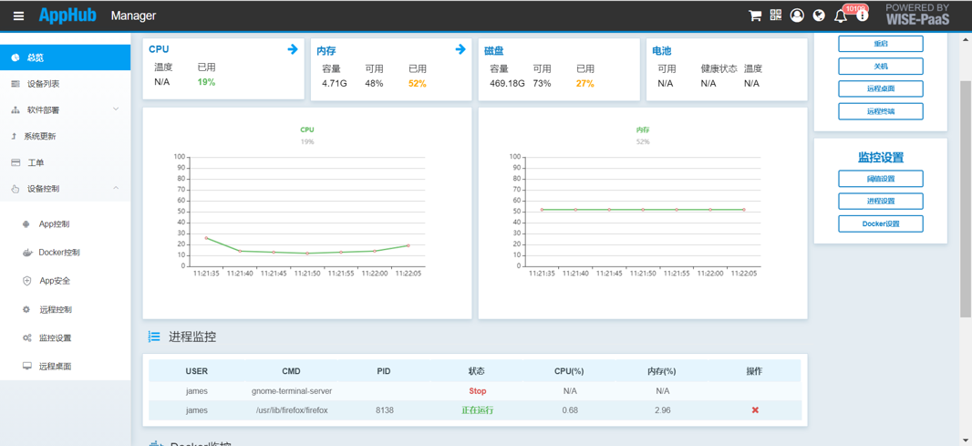
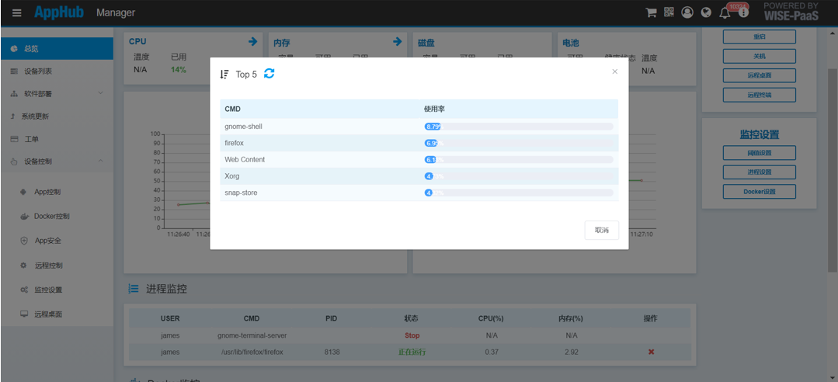
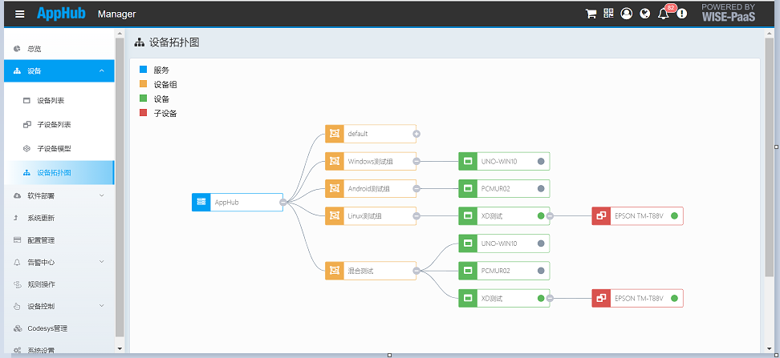
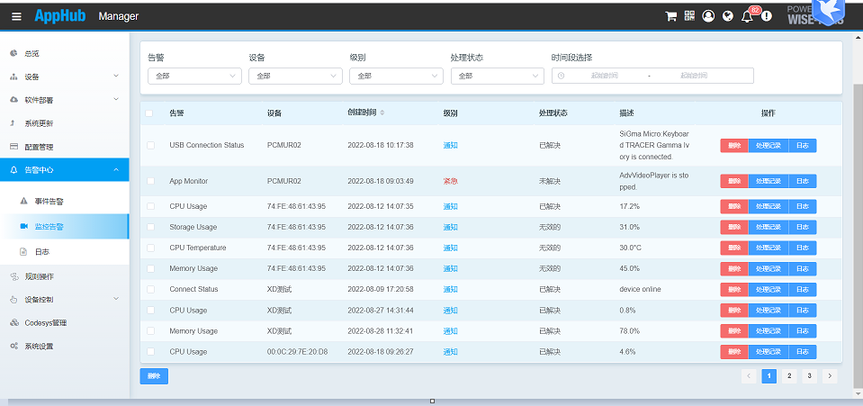
日常运维/故障处理常见需求处理
设备接入和日常运维管理
异常故障处理流程
IT管理员
1
6
手机实时接收告警，实时掌控设备各种状态
问题解决，手机监控显示恢复正常
2
5
实时状态查看，CPU，内存，存储，软件，docker
设备注册上线，分组
远程桌面和控制台访问设备和操控
登录Web网页，快速定位发生异常设备
可远程桌面/远程SSH登录边缘设备进行各种操作，解决问题 。
3
4
应用软件/系统远程部署更新,批量更新
远程配置：背光/音量/定时开关机/白名单/kiosk/系统安全策略等
精准自动定位出异常故障点，包括各种硬件故障，软件故障和外设故障等等
彻底定位原因，比如内存使用异常，可查看使用率最高的5个进程，同时可以远程获取系统运行log
设备运行状态，工业数据接入和监控
自定义事件告警，规则联动
Notes:
这里从一个IT管理人员的角度来看AppHub的功能和作用，IT管理人员的工作，主要就是两大块，日常正常运维管理以及当发生异常时，快速处理异常。本页针对这两个需求，展示了最核心的相关页面和功能。
例如，当边缘设备有异常发出警告的时候，管理人员通过手机接收到通知，然后他就可以登录到server页面查看详细内容并定位异常，然后通过远程桌面或者远程终端登录到边缘设备直接解决问题，或者通过我们其他远程控制功能直接解决问题。

Slide 7
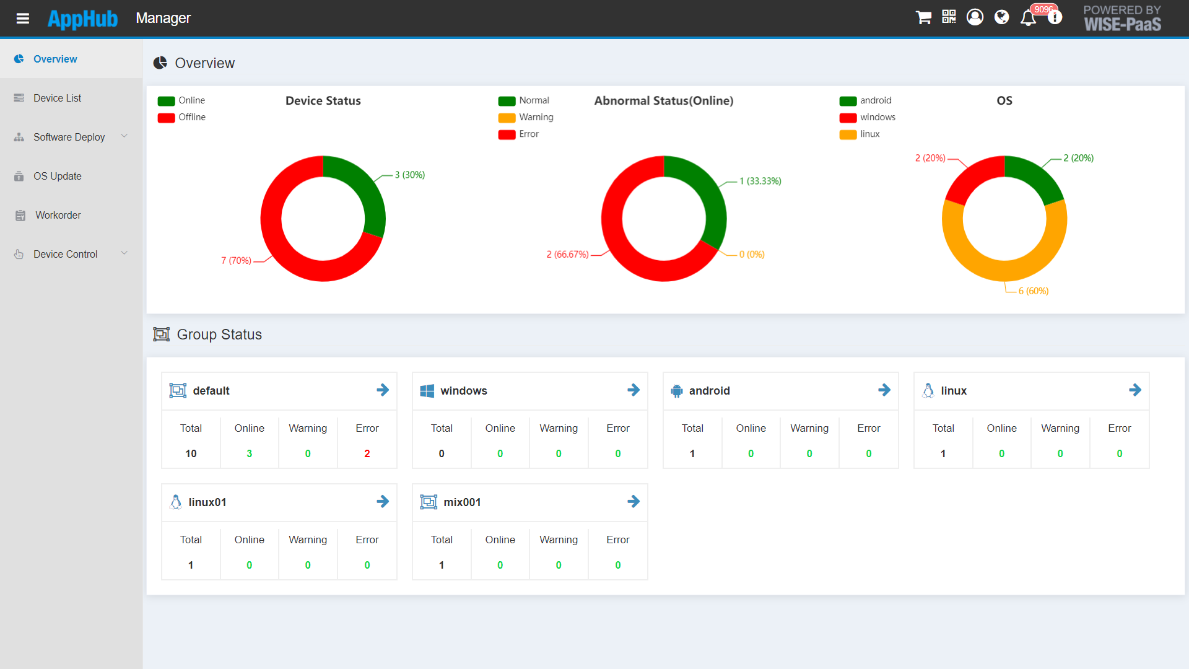
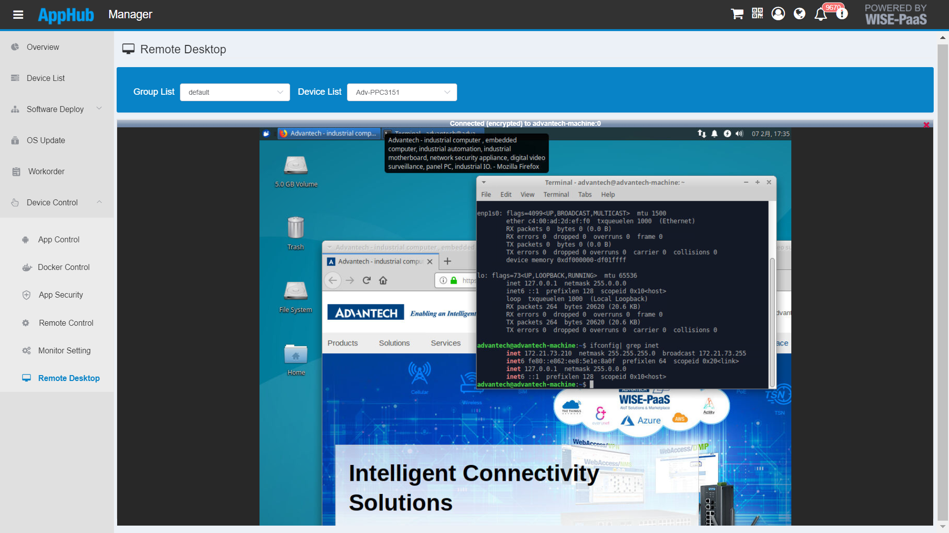

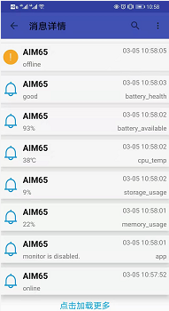
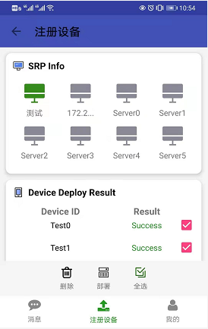
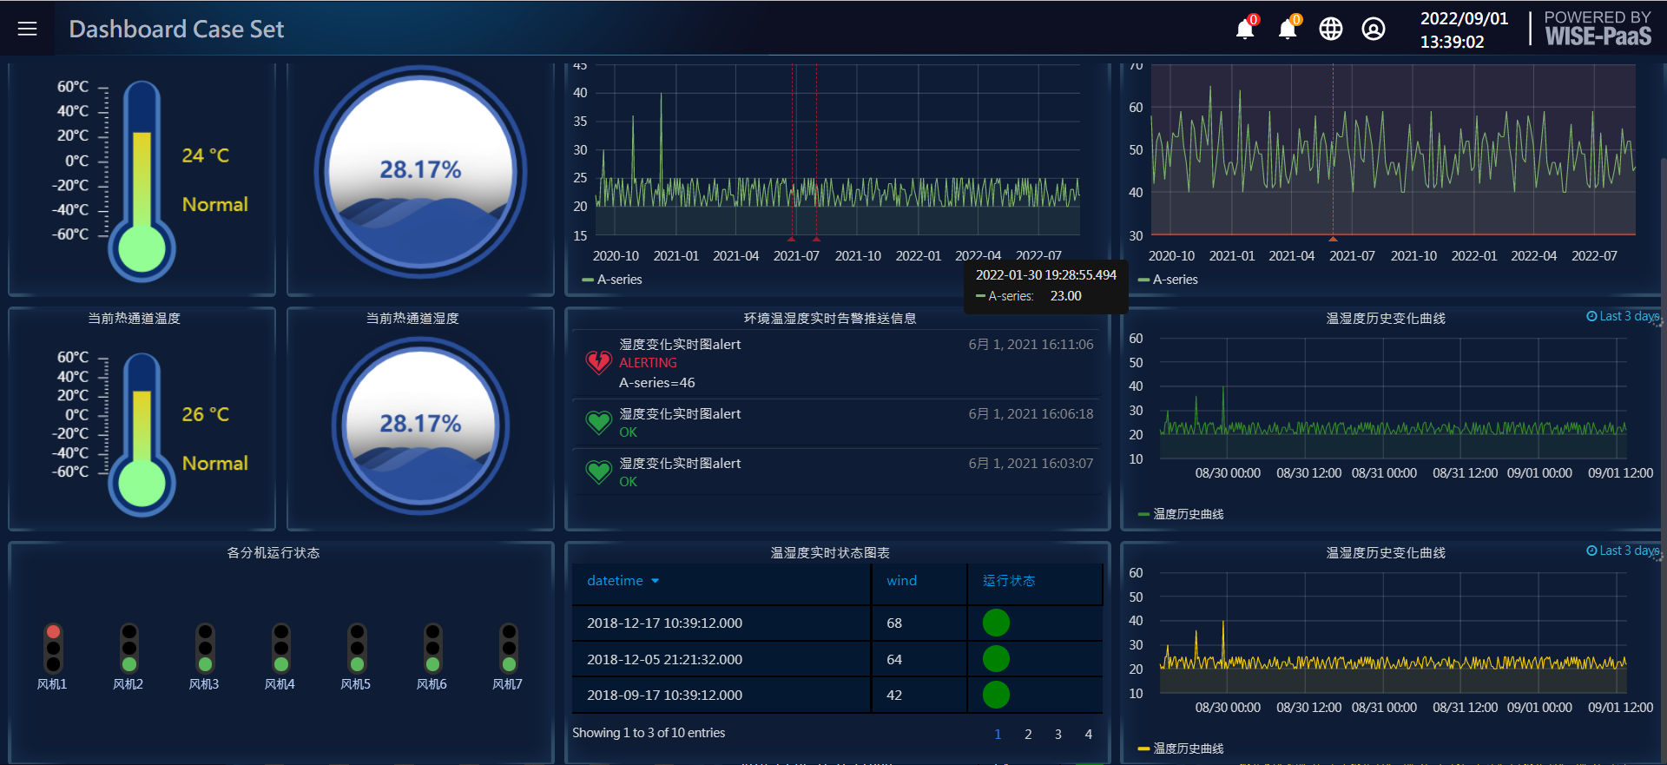
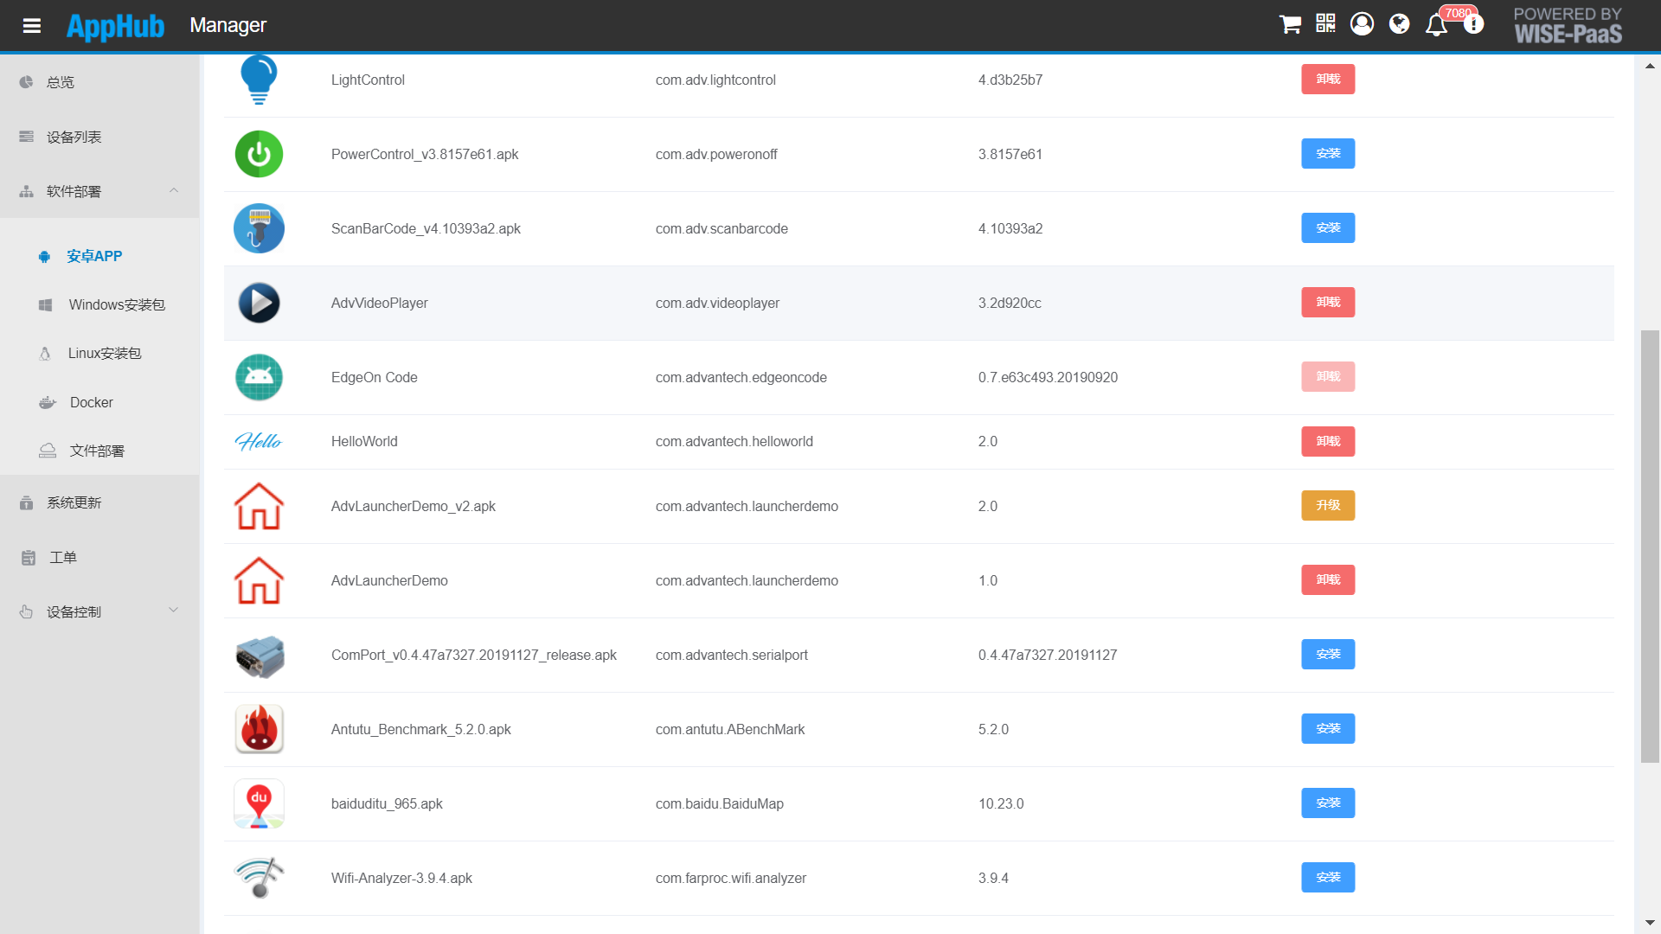














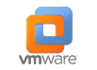


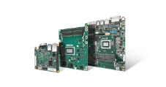
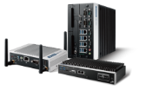
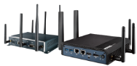
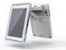
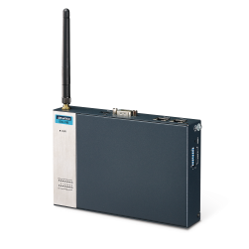
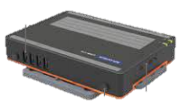



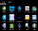
WISE-IoTSuite/AppHub 系统架构
使用入口
第三方集成
iHospital
iRetail
iFactory
……
手机端实时告警
数据可视化
基于浏览器的远程管理和低代码功能扩展
产业应用及行业解决方案
管理中心 服务器
AppHub Manager
OTA更新部署
远程配置
远程桌面和监控
监控/告警/联动
故障自动定位
边缘容器监管
应用和系统安全
无代码功能扩展
云(公有/私有)
本地服务器
零接触快速设备注册
数据加密和内网穿透
Windows
Linux
边缘设备端
AppHub Agent
Android
嵌入式单板
边缘控制器
工业网关
工业手持平板
工业 HMI
RISC ARM
工业协议对接
自定义接口对接
南向外设
子设备数据监控
Notes:
接下来，我们再来看一下AppHub的总体软件架构。
AppHub客户端，就是研华的的各种设备，比如工控机，网关，边缘控制器，工业HMI，ARM设备等等，只要是运行window，Linux或者Android系统，就可以通过AppHub管理，当然，如果从技术角度讲，AppHub甚至也可以支持非研华的设备。在设备上，需要安装我们的AppHub客户端。
在服务器端，我们采用的前后端分离的架构，首先用户访问可以通过浏览访问，无需安装任何其他软件，也通过通过手机APP实时接收设备总览状态和报警通知。服务器后台采用微服务架构，可以部署在公有云，如研华工业云，阿里云，微软Azure云等，另外也支持部署在私有云，企业内部私有服务器上，也都是可以的。服务器的微服务提供restful API， AppHub的前端，就是通过Restful API和后台进行交互的，所以理论上，如何客户想要整合这些功能到他们的行业解决方案中，也是可以的。
当设备端和服务器进行连接后，服务器就可以通过Mqtt消息来跟设备进行沟通，可以对设备进行控制，也可以采集设备上的各种数据，从而实现整个设备和系统的监控管理。
在边缘设备，通常还有连接各种子设备，采集模块，这些外设通常通过工业协议或者专有SDK和边缘设备进行通信，AppHub支持通过插件、无代码方式将这些模块的数据接入进来，并可以对这些模块的数据进行采集，监控，告警，同时也可以对这些模块进行反向控制。目前已内置支持Modbus， SNMP，Restful, 脚本等方式对接，其他如OPC UA，SUSI SDK， S7等对接协议，正在开发中。

Slide 8


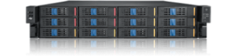
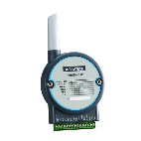
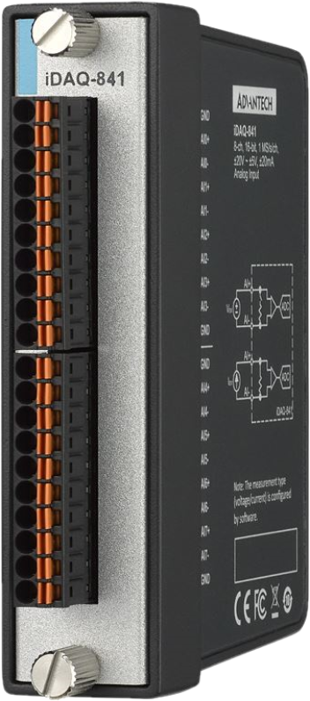
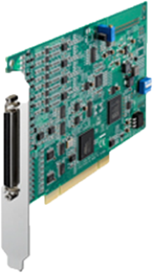
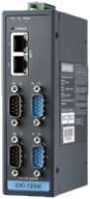
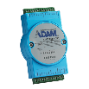
无代码 自定义 数据监控实现新功能扩展
监控管理中心
AppHub服务器监控管理功能扩展
自定义子设备
自定义事件触发
自定义告警管理
自定义联动和转发
自定义数据可视化
mqtt
边缘网关/边缘设备
数据采集，分析和上报
网关/设备（安装AppHub Agent）
数据采集接口和协议
(Modbus/SNMP/Restful/SUSI SDK/script/exe…)
南向外设
第三方设备/数据采集模块/传感器 等
（无法安装AppHub Agent）
ADAM
WISE
各种工业模块外设
DQA
EKI
Notes:
这里我们再说一下AppHub通过无代码的方式扩展数据监控的新功能。采集工业现场的数据，比如传感器，子设备等，然后对这些采集的数据进行监控，并且对这些采集的监控数据可以条件设置，当满足条件时，会触发事件，这些都是在边缘端判断的，所以相当于对边缘数据有采集，过滤的作用，当事件被触发后，事件会上报服务器，服务器可以针对事件进行告警通知，或者通过规则连动触发一些相应的动作，比如重启等等 ，或者数据和事件的转发，同时，针对采集的数据，也可以通过dashboard进行进行自定义的展示。

Slide 9
主要功能特性
应用部署升级
远程桌面
Android企业级安全
设备状态监控
设备信息编排
私有应用商店
远程控制台
Android应用白名单
应用软件监控
定时关机重启
边缘容器部署
远程日志获取
Android Kiosk模式
边缘容器监控
背光/音量设定
系统固件更新
边缘容器控制
Android消息推送
屏幕画面监控
远程关机重启
异常事件告警
Modbus数据采集
自定义数据采集模型
监控状态总览
数据/告警转发
多渠道事件通知
SNMP数据采集
自定义事件触发条件
自定义数据可视化
开放集成接口
告警分析统计
Restful数据采集
自定义告警规则
数据持久化支持
插件扩展机制
异常追踪处理
EXE/脚本数据采集
自定义规则联动
开放数据获取接口
无代码快速整合
Notes:
针对刚刚所讲内容，我们这里罗列了一些AppHub的主要具体功能点，涉及软件部署、系统升级、远程控制、设备监控、数据监控等
例如软件部署、容器部署、固件升级、远程桌面、远程终端控制、日志获取，以及系统的安全设定、黑白名单、kiosk模式。
还有设备状态、软件运行状态、边缘容器等的监控、还有就是远程控制定时开关架、背光音量等的设定。还有就是数据采集监控、异常告警、规则连动等方面的具体功能。
不知道大家有什么疑问或者遇到的具体需求没？
如果暂时没有，那我就继续了。

Slide 10
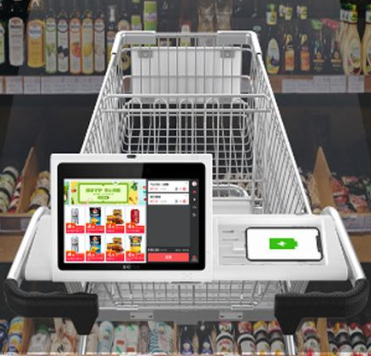
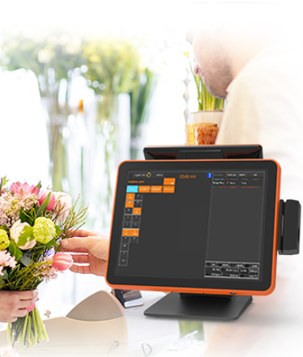

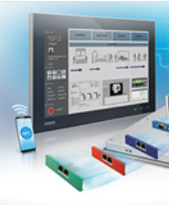
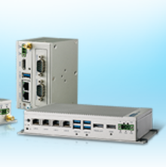
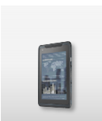
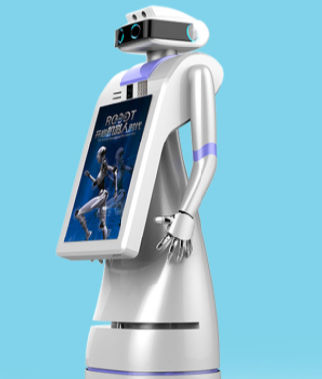
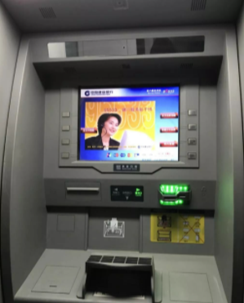
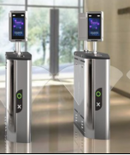
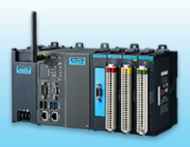

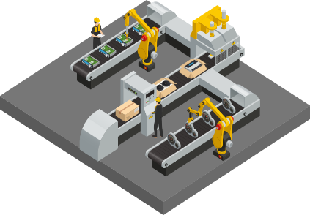


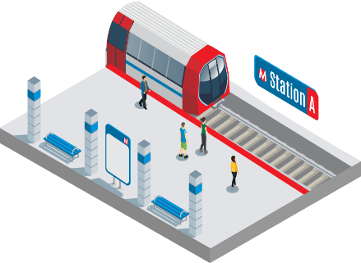
WISE-IoTSuite/AppHub 远程设备和系统管理应用场景
应用/系统升级
远程配置
远程桌面
软硬件监控
系统安全管理
工业协议对接
分组和批量
事件通知告警
容器管理
故障诊断定位
事件设备联动
无代码功能扩展
AppHub
远程设备和系统管理
智能购物车
POS机
数位广告机
边缘设备
HMI设备
移动平板
导览服务机
ATM 机
自助服务机
闸机
工业控制器/网关
智能零售
工业服务
服务行业
银行业
公共领域
Notes:
下面我们通过一些目前AppHub已经实际投入使用的一些案例和场景，让大家有更直观的认识。
实际上，AppHub对场景是没有限制的，只要设备联网，且装有操作系统，基本上，所有场景下的边缘设备以及边缘设备的子设备，都可以使用AppHub进行远程运维管理，并对相应数据和状态进行监控。

Slide 11


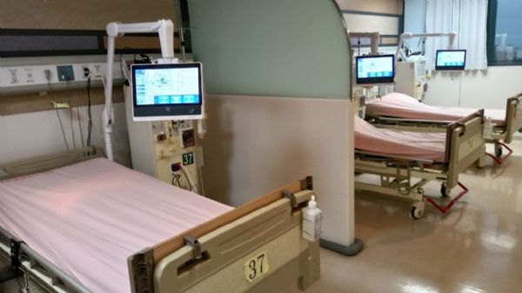
以AppHub实现疫情期间医院设备的远程运维管理 助力医院实现无接触快速远程设备运维，提高效率，降低风险
医院设备管理
项目背景
Location: 台北多家医院
医院有非常多的各种医疗设备，如检查室的仪器，病房的床头病患娱乐平板，护士站的医疗设备，科室医生使用的电脑等等，通常这些设备分布在不同的大楼，科室，不同的病房，检查室，非常分散，而且数量众多，应用各异，总体情况相当复杂，对于医院的运维人员来说，如果没有运维管理工具，整个工作是相当具有挑战性的。
客户痛点与需求
设备太过分散，并且数量众多，平时常规的运维管理耗时耗力，效率低下，比如更新应用程序，需要运维人员逐个逐台进行更新操作，效率非常低。
一些检查设备，急救设备等，无法及时掌握设备状态，设备出现故障时，也无法及时知道，更无法进行预测性的告警，在遇到紧急情况时，如遇设备故障，可能导致重大的医疗事故。
有些设备整合在检查仪器中，出现异常时或要升级软件时，需要拆卸才能进行相关操作。
在新冠疫情的当下，运维人员是不被允许进入病房和科室的，当有运维需求时，无法通过远程运维方式及时处理，对相关工作影响较大。
方案优势 & 关键指标
在日常运维中，可以远程更新各种软件，可进行批量部署，更新，大大提升软件更新效率，也大大节省了时间成本，人力成本和运维费用
通过实时监控和告警，实时掌握各种设备运行情况，同时可以设定设备运行状态的告警阈值，进行预测性的维护，主动减少异常的发生
当出现异常时，可以实时通知告警，并通过远程查看设备日志，快速定位和解决问题，运维人员无需进入病房，效率高，无接触，风险低
支持其他协议的扩展接入，除了设备本身，还可以进一步监控管理一些第三方的仪器状态。
Notes:
第一个案例呢，是AppHub实现医院设备的远程运维管理的案例。我们都知道医院有非常多的各种医疗设备，分布在不同的大楼、科室和病房，数量众多而且比较复杂，对于医院的运维人员来说，如果没有一套工具的话，整体工作是相当有辛苦和有挑战的。针对设备数量多且分散、而且平台不一致的情况apphub刚好可以很好的解决，尤其是一些检查仪器平时运行状态能够实时掌握，同时对设备的一些监控数据设置有效阈值后，可以发出预测性的告警，以免在紧急情况下突然出现设备故障导致的医疗事故。有些重症病房或者无毒病房，一般人是进不去的，尤其是当下新冠疫情，运维人员有时也不被允许进入病房或者科室的，当软件需要更新或者出现故障的时候，运维人员就可以通过远程桌面或者查看远程日志定位问题，通过远程更新部署或者远程控制来解决问题，非常的方便。

Slide 12
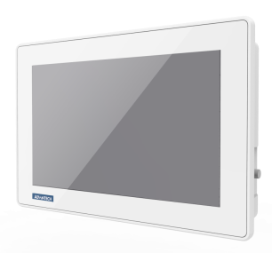


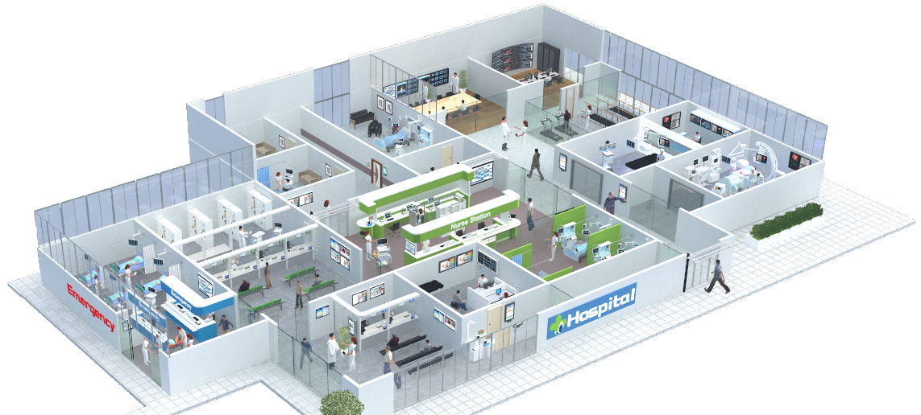












成功案例1- 台北多家医院投入使用
任何地点
任何时间
实时监控
及时排查问题
IT 管理人员
控制中心
主要使用功能：
设备和系统监控
远程软件和系统部署及更新
远程桌面
应用和系统安全设定
设备异常告警
Notes:
目前，有多个客户在试用我们的AppHub解决方案，台北有几家医院实际导入了AppHub,大大提升了对边缘设备的运维效率，目前反馈非常好。

Slide 13

以AppHub协助行业应用开发厂商快速分发部署软件 助力行业应用高效分发和部署，实现边缘应用快速部署升级
和行业应用需求整合
项目背景
某行业应用开发厂商及使用客户
工业解决方案中，有很多行业应用是部署在边缘设备上的，而且通常这些行业应用会有更新迭代的需求。当行业应用开发厂商在发布新版本时，需要能够及时通知相关应用的订阅客户，并能够快速地进行分发，让行业客户方便快速地将新版方案更新导入到实际的案场。
客户痛点与需求
行业应用厂商发布新版本后，如何能够自动通知相关订阅和使用该应用方案的客户
行业应用的使用方如何能够快速的获取新版本
获取新版本后，如何快速导入到案场的边缘设备上
有很多应用基于容器，现有管理软件无法支持边缘docker应用的远程部署和管理
方案优势 & 关键指标
采用AppHub Repo软件仓库组件，管理发布的行业应用，上传新版本后，可自动通知注册的相关订阅客户。
客户案场也使用AppHub方案管理设备，客户案场的AppHub可以直接连线行业应用厂商的AppHub Repo，将发布的新版应用版本直接同步到本地AppHub，并经由本地AppHub OTA功能，快速将新版本导入到案场的众多边缘设备上。
有些客户案场是一个内网，无法连接外网，开发厂商搭建的AppHub Repo仓库，还提供下载功能，客户可直接下载，然后再手动上传到案场的AppHub服务器中，进行内部部署。
AppHub提供了边缘docker容器的部署，升级和监控管理，很好地满足了docker应用的部署管理需求。
Notes:
第二个场景呢，是协助行业应用开发商 快速分发部署软件。在工业解决方案中，有很多行业应用是部署在边缘设备上的，而且通常这些行业应用会有更新迭代的需求。当行业应用开发厂商在发布新版本时，需要能够及时通知相关应用的订阅客户，并能够快速地进行分发，让行业客户方便快速地将新版方案更新导入到实际的案场。
AppHub自带的软件仓库，具有管理发布软件、并自动通知已经注册的相关订阅者的功能，同时客户案场也使用AppHub方案管理设备，客户安装的AppHub就可以直接连线到行业应用厂商的AppHub Repo，将厂商发布的新应用同步下来，然后部署到自己案场的设备上。

Slide 14










成功案例2-工业应用开发厂商快速分发部署应用
1
某行业应用开发厂商：
发布新版行业软件到云端AppHub Repo软件仓库
AppHub Repo
云端软件仓库
终端用户：
操作方式1：本地仓库直接同步云端仓库中的新版本
操作方式2：从云端下载新版本后上传本地仓库(本地无法连外网)
2
行业应用运行现场
行业应用服务器
AppHub本地 Repo仓库
第三方行业应用管理服务器
集成了AppHub相关部署升级功能
上传，下载，删除行业应用
同步云端仓库中的新版本到本地
3
终端用户：
推送更新到边缘设备
行业应用边缘设备
行业应用
行业应用
行业应用
AppHub Agent
AppHub Agent
AppHub Agent
Notes:
目前有个垂直行业的应用开发团队整合了我们的AppHub产品，他们售卖行业应用给行业客户，行业应用就是运行在边缘设备上的，所以，他们的客户就有边缘设备的管理需求，比如监控设备的状态，更新软件等等。行业应用的开发团队也有一个需求，就是当行业应用有更新版本的时候，如何将新的版本发布给他们的客户，让他们的客户可以方便的进行更新。
采用AppHub方案，行业应用的开发团队在云端部署了AppHub Repo，这是一个公开的Repo，每当有新版本的时候，他们就会发布到这个云端的Repo上。他们的客户就会收到有更新的通知。这些行业应用的客户，在工业现场也部署了AppHub(不过已经和行业应用进行了集成)，通过工业现场的AppHub，将云端的新版同步到本地的AppHub repo仓库，再通过本地的AppHub部署到边缘设备上，实现了新版本的更新，另外，有些工业现场是无法连接外网的，自然也无法连接到云端的Repo，这时，可以有运维管理人员直接从云端Repo下载新的行业应用，在上传到本地的Repo。
这些功能，AppHub都已经进行了实现，这个行业应用的开发团队就采用了AppHub方案，并和行业应用进行了高度整合。

Slide 15
以AppHub实现工业Android安全配置管理 简化安全配置管理，提升工业Android设备安全
工业Android设备
项目背景
工业Android，运行在工业环境下，承担重要的工作任务，存储重要的工作数据，需要受企业管理的设备。对于企业移动设备，你是否有以下困扰？
如果对众多工业Android移动设备进行统一运维管理
客户痛点与需求
使用者安装危险应用，或者不小心卸载工作应用，无法控制相关行为。
企业数据泄露，重要页面被截图，关键文件外泄，存在诸多安全隐患
技术人员有可能利用ADB随意控制设备，导致严重后果
用户/账户可以随意添加删除，有可能导致不小心擦除设备重要数据
可以随意切换网络，连接不安全WiFi，可能导入外部入侵
不设锁屏密码，或锁屏密码过于简单，容易被破解，设备安全性低
异常发生时，如何第一时间进行告警，并能够进行远程远程问题排查和修改
如果进行应用的远程升级
方案优势 & 关键指标
配置禁止截屏，禁用USB，禁止连接其他WIFI，确保资料不外泄
配置禁止随意安装医用或者卸载应用，确保设备专用性和安全性
对锁屏密码复杂度进行设定，确保密码的安全性
警用Adb功能，防止对设备的完全控制和操作
私有应用商店，远程OTA方案，可以主动推送软件更新包，进行更新
Notes:
工业Android，运行在工业环境下，承担重要的工作任务，存储重要的工作数据。有的时候我们需要对这些设备做统一管理和安全设定，以避免减少安全隐患，比如不能所以操控面板，不能随意删除应用，或者不能泄漏数据比如截图、数据拷贝等，禁用蓝牙、技术人员不能通过adb随意控制设备，不能切换网络连接不安全的WiFi等等。

Slide 16





应用场景举例-工业Android安全配置管理
对标Google AER/EMM
无需通过google GMS/AER认证
基于Web的安全配置管理
普通使用者无法在设备上更改设备安全策略
Android配置管理系统
AppHub
On-Premise
POS机
自助服务
智能购物车
数位看板
限制
能力
设备
安全
操作
方便
初始化
设备
限制设备软硬件能力限制持有者和应用对设备的操作能力
保护设备和数据安全
防止信息泄露
防止危险数据入侵
防止不安全操作
基于DPC应用构建的解决方案涵盖远程配置、批量配置、一对一配置多种场景
设备首次开机时自动进行EMM管理
用时即受控
批量配置企业设备
锁定到指定WiFi
禁用蓝牙
禁用ADB
More……
定义锁屏密码强度
锁定屏幕休眠时间
App安装卸载约束
多用户/用户权限管理
禁止USB传输
禁用相机
禁止截屏
Notes:
针对类似这样的安全需求和背景，我们实现了Google AER中的一些Android安全配置，让Android系统更加安全可靠，服务企业级应用。例如一些POS机上、自助服务机、智能购物车、数位看板等上面，采用AppHub进行设定，Android设备无需通过google GMS和AER认证。但可以同样实现大部分AER的安全配置管理。

Slide 17

AppHub无代码方式实现工业数据接入和监控 助力工业数据快速无代码快速接入，实现对各种工业设备的监控，告警和规则联动
工业数据接入和监控
项目背景
数位转型浪潮带动全球工业走向数字化，各种工业设备都需要进行联网，数据的采集，分析，以实现工业企业的降本增效。
客户痛点与需求
工业设备非常复杂，平台各异，如何对各种设备进行统一远程监控管理
工业设备有不同的协议，如果对各种数据进行统一接入和管理
在复杂的工业场景，如何快速部署管理系统，如何能够已低代码或者无代码方式快速集成
如何快速自定义数据展示面板，并能自定义事件，实现实时告警，异常状态控制联动等
方案优势 & 关键指标
AppHub不仅可以支持Linux，Windows，Android系统的设备，还可以通过工业协议和自定义接口，采集和监控各种子设备的工业数据
AppHub可以方便快速一键部署，支持公有云，私有云，本地服务等多种部署方式
采用无代码方式，快速接入各种工业数据，非常容易上手，进行快速整合和集成
AppHub可以自定义异常事件，实现异常实时告警通知，并能够通过自定义规则，实现异常情况的联动
AppHub采集的数据，还可以进行转发，方便和其他其他系统进行整合集合
Notes:
下面这个是AppHub在工业数据接入和监控方面的场景。工业设备非常复杂平台各异，同时也会有不同的协议，如何对各种数据进行统一接入和管理，在复杂的工业场景下，如果能够低代码或者无代码方式的快速集成，也是在当今数位转型浪潮下，有非常多的需求。AppHub可以方便快速一键部署，支持公有云，私有云，本地服务等多种部署方式
，可以自定义异常事件，实现异常实时告警通知，并能够通过自定义规则，实现异常情况的联动。采用无代码方式非常容易上手并进行快速的整合和集成。

Slide 18










应用场景举例-机房设备环境监控系统
异常告警和处理：
服务器软硬件和环境监控异常告警
邮件，web，手机(钉钉，微信)多种通知方式
远程连线处理和自动设备联动机制
Dashboard实时展现相关监控数据
机房服务器监控管理：
远程操作控制
远程OTA升级
服务器系统运行状态
服务器软件运行状态
机房环境监控
监控主机本身的远程运维监控管理
环境参数（温度，湿度，烟感等）
动力监控（UPS，空调，发电机等）
安防监控（门禁，消防，继电器等）
AppHub
多机房集中管理中心
Mqtt/VNC/SSH
机房
机房监控主机
Modbus/SNMP/Scripts……
私有云集群
私有服务器
温湿度
烟感
UPS
发电机
空调
门禁
继电器
Notes:
机房环境和设备监控的场景，不仅可以对服务本身进行监控，还可以对机房的其他设施，比如UPS，温湿度，空调，门禁等，或者通过snmp、modbus等协议接入的其他模块设备进行监控，并对异常事件进行告警。通过邮件、web、手机等多种方式通知，
那么当IT人员收到报警的时候可以通过AppHub及时远程控制和维护。

Slide 19


应用场景举例-智能水闸监控管理
网关设备运维管理
无代码方式接入现场数据
根据采集数据，自定义事件和实时告警通知
自定义数据可视化Dashboard看板
远程故障排查和问题解决
异常状态触发设备联动和自动反向控制
智能水闸监控管理系统
AppHub
基于Web的管理中心
研华工业网关
（部署在水闸现场）
AppHub Agent
Modbus/SNMP…
水闸现场
电机数据
水位高度
闸门状态
联动控制
Notes:
还有一个实际场景就是智能水阀监控管理，客户通过安装apphub agent到他们的网关设备上，然后采集水阀的一些具体数据，例如电机电流电压、水位高度、阀门状态等。设置有效的阈值和规则联动后，通过自定义的事件和看板后，就可以实时远程监控
总的来说就是，AppHub采集工业现场数据，并在边缘端进行监控和分析判断，相关数据和异常事件可以上报server，进行展示或告警，对于工业现场数据，可以通过无代码方式进行接入和监控。
以上就是一些场景的举例。

Slide 20









设备支持
已验证设备
PPC
TPC
UNO
ITS
MIC-AI
UTC
USM
UPOS
AIM
X86 PPC
ARM PPC
X86 TPC
TPC-71W(ARM)
X86 UNO
WISE-710(ARM)
X86 ITA
ITA-560
MIC-710
MIC-730
UTC-3XX
UTC-5XX
USM-110
USM-210
UPOS-211D
USC-130
USC-160
AIM-35/37
AIM-65/68
AIM-55/58
AIM-75/78
理论上支持任何 Windows，Linux 和 Android 设备
研华内部产品部门提出设备支持需求
第三方厂商设备也可以提交给研华 AppHub 团队进行测试认证
Notes:
我们已经有验证过很多研华的边缘设备，包括windows，Linux和Android系统，并且也包括各种X86和ARM平台，支持覆盖相当全面。
如果你有设备需要支持，可以联系我们进行测试认证。

Slide 21


















云边端协同运行环境说明
AppHub Server
VM/服务器
CPU：>= 1 Core
内存：>=4G
硬盘：>=16G
IoTSuite一体机
CPU：>=0.5 core
内存：>=1.2G
存储：>=1G
AppHub Edge Agent
(Linux Agent为例）
内存：
标准版40M左右
精简版15M左右
存储：
标准版110M左右
精简版8M左右
AppHub
Public Cloud
On-Premise
WISE-IoTSuite
工业移动平板
嵌入式板卡
工业网关
边缘计算机
人机交互
Notes:
AppHub分为AppHub Server和AppHub Edge两部分，运行环境所需资源见上图。
关于AppHub整体的介绍已经结束，下面我们会直接通过页面操作进一步了解AppHub.
不知道大家有什么疑问或者建议的没，或者有比较感兴趣的点我没有讲清楚的，非常欢迎提出来。

Slide 22


Slide 23

联系我们： Jianfeng.dai@advantech.com.cn
微信/电话：18992840286
视频介绍：https://www.bilibili.com/video/BV1RP4y147gH
详细文档：https://github.com/EdgeSolution/AppHub/blob/main/README_ZH.md

Slide 24
WISE-IoTSuite/AppHub Portal
Notes:
大家好，今天，我给大家介绍一下WISE-PaaS/AppHub解决方案, AppHub是一款基于Web浏览器的，使用简单且功能强大的企业级的远程设备及系统管理软件，可以远程对工业边缘设备进行应用部署,系统配置和状态监控等运维管理，可以实时监控设备软硬件运行状态，及时排查和解决各种软硬件异常，大幅提供运维效率，降低运维成本。AppHub可以支持Windows，Linux，和Android系统的边缘的设备。

Slide 25

Dashboard总览
1
2
7
3
4
5
6
8
显示在线，离线设备的数量
针对在线设备，显示正常设备和异常设备的数量
显示子设备在线，离线状态
显示子设备的异常情况
一周内告警事件统计分析
6
显示未处理告警事件
显示设备定位
8
分组方式显示设备状态
1
2
3
4
5
7
这个页面可以以总览方式实时查看整个管理设备的情况，包括是否有设备离线，是否有设备有异常，有哪些告警还没有处理，同时可以定位到离线设备或者异常设备在哪个设备组，在那个位置，点击进去可进一步定位到具体的异常设备和异常原因。
同时也会对近期发生的故障告警做初步统计和分析，让运维管理人员了解整个情况

Slide 26

边缘设备拓扑结构图
显示设备组，设备，子设备的拓扑结构

Slide 27


自定义数据监控和规则联动/转发
可采集Modbus，Resful,SNMP等多种协议的数据，并设定阈值，关联事件，实现对相关数据的采集和监控
1
对于监控数据上报的告警事件，可以进行多渠道通知，可以进行基于规则的设备联动和数据转发等操作
2

Slide 28

设备详细信息监控页面
2
4
1
3
5
8
9
6
7
红色表示错误
(CPU使用率过高)
显示CPU使用率最高的5个应用
橘色表示警告
(内存使用率过高)
4
显示内存使用率最高的5个应用
绿色表示正常
(磁盘使用率正常)
1
2
3
5
6
绿色表示正常
(Terminal应用程序运行正常)
7
红色表示错误
(Firefox应用异常退出)
8
远程桌面或ssh连线设备
远程关机或重启
9
告警阈值和监控程序设定
设备的详细信息，可以直接定位到错误和警告的原因，并可以直接远程操作设备，解决问题；
警告和错误的阈值可以根据需要设定，需要监控哪些应用（普通应用和容器），也可以设定。

Slide 29

应用程序部署更新页面
1
2
3
4
5
6
1
可以设备组为单位进行批量更新部署
2
选择要部署更新的设备
3
远程安装应用
4
远程更新应用
5
远程卸载应用
6
应用程序标签，如显示支持的平台架构等
可对远程设备进行应用部署，更新，卸载等，支持windows，Linux，Android系统中各种应用安装包，如Android APK, Linux deb包，.tar.gz包，windows exe安装包，zip压缩包等，还支持容器的部署更新。

Slide 30

边缘设备远程桌面
基于浏览器的远程桌面，直接通过浏览器连接，无需安装任何客户端软件，同时支持内网穿透，即使设备和服务器不在同一网络，照样可以穿透访问，可以通过远程桌面对系统进行任何操作，就像在本机操作一样，支持Window，Linux和Android。

Slide 31

边缘设备远程控制台
基于浏览器的远程控制台，对于没有图形系统的Linux系统，可以直接在浏览器上通过ssh连接到远程设备，无需安装任何 ssh客户端，远程控制台也支持内网穿透。

Slide 32

边缘设备远程屏幕监视
秒级实时更新，只是查看，无法操作
远程操作请通过远程桌面功能

Slide 33


边缘设备远程控制
1
远程重启
4
远程音量调节
2
远程关机
5
远程亮度调节
3
远程消息推送
6
远程锁屏
1
2
3
4
5
6
7
计划性重启：
选择未来某个时间重启，或者未来某个时间开始，每隔固定时间重启，如一天，一周，一月等
8
计划性关机：
选择未来某个时间关机
7
8

Slide 34


监控告警阈值设定
1
设定CPU，内存，磁盘，电池的报警和错误的阈值，设定以后，当设备上监控的数据达到告警阈值后，设备端就会自动上报告警消息，告警信息就会更新到dashboard页面，并通知到手机端应用
1
2
还可以选择需要监控的应用软件（包括docker容器）进行监控，当被监控的应用异常退出时，设备就会上报软件异常的告警事件。
2

Slide 35


边缘docker容器监控管理
1
对边缘设备上的容器进行远程控制，包括启动，停止，重启，暂停等各种操作
1
2
容器的各种状态运行，包括当前运行状态，开始运行时间，log日志等
2
3
对容器运行的内部状态进行监控，包括容器的CPU，内存，网络的使用状况
3
容器内部程序的运行状态等

Slide 36


应用工单部署
工单部署就是可以在一个任务中一次部署多个应用程序，工单创建后可以保存起来，在需要部署到时候，反复使用。
1
创建新工单
1
2
2
对已创建的工单可以进行编辑，修改和删除
3
配置工单，一个工单中，需要部署哪些应用程序。
选择设备进行部署，同时部署多个应用到设备。工单部署也支持批量部署
3
4
4

Slide 37


远程应用控制和应用白名单
1
白名单功能可以增强系统安全，如果启用了白名单，对于后安装的程序，只有添加到白名单的应用，才能运行
2
禁止白名单功能
2
1
3
可以远程操作应用，如打开应用程序，关闭应用程序，启用应用程序，禁用应用程序，或者将某个应用设置成Kiosk模式
Kiosk模式：
就是将一个应用设置成开机自动全屏启动
3
目前这两个功能只支持Android设备

Slide 38

工业Android安全配置管理
远程配置各种安全策略，立刻生效，设备端无法更改，可单台或批量进行

Slide 39

应用程序管理后台仓库
4
1
3
2
1
不同类型的应用，需要上传到对应的软件仓库中，AppHub支持各种软件的部署更新，需要远程部署的软件，必须要先上传到服务器软件仓库
2
点击添加，上传应用程序安装包到软件仓库
3
删除已上传仓库中的软件包
4
软件仓库可以设置上级的级联仓库，上级仓库的软件，可以同步到本地的仓库

Slide 40



AppHub 服务器设定页面
3
1
2
1
根据需要，对AppHub的菜单进行调整，隐藏不需要的菜单
2
根据需要，对AppHub logo，显示图标等进行客制，上传需要显示的图片即可
3
多国语言支持，目前支持简中，英文，日语三种语言
4
提供多种设备注册方式，包括扫码注册，导入配置文件，直接输入三种方式
4

Slide 41

AppHub告警消息查看
1
2
3
1
告警消息和通知事件查看
2
告警消息筛选和搜索
3
历史消息记录
当有异常发生，或异常恢复正常时，设备会发送告警或通知消息，这些消息AppHub服务器都会记录，方便后续查看。

Slide 42





AppHub手机端应用
2
3
1
1
AppHub 手机应用图标
2
与AppHub服务器连线状态
(在线/离线)
所管理设备的状态
(错误|警告|在线|总量)
4
5
3
未读消息
4
扫码注册设备
5
消息详细信息和记录
通知消息
错误消息
警告消息
另外，也可以将告警信息发送到邮箱，钉钉等其他通知渠道
Notes:
即使有集中式的运维管理软件，运维管理人员也无法24小时盯着这个总览页面或者消息通知页面，所以我们开发了一个手机端的应用（即之前扫码使用的EI-Link应用），EI-Link除了扫码部署功能外，还可以实时接收上报的消息，这样，运维人员通过查看手机，就可以实时掌控整个设备的运行情况，如果出现异常，就可以立刻登录AppHub网页来详细查看和定位问题，及时排除故障。

Slide 43

AppHub 软件获取和安装

Slide 44




AppHub Server软件获取和安装
多种方式，满足不同安装场景需求
WISE-PaaS公有云部署
主机或VM镜像安装
支持通过U盘安装到裸机
通过ISO镜像创建VM
支持Windows/Linux主机中的虚拟机
支持离线激活
研华Marketplace安装
部署在WISE-PaaS公有云上
多种方案价格，按需选择
WISE-PaaS 公有云官网
百度云下载 提取码：xian
Google Drive下载
WISE-Stack/WISE-IoTSuite
通过EnSaaS Catalog部署
Marketplace购买License
支持离线激活
基于已有Linux系统在线安装
任何Linux主机，有docker运行环境
支持微软云，阿里云等云端VM虚拟机
支持离线激活
研华工业云市场- WISE-IoTSuite/AppHub
参考文档
根据你的部署方案，选择相应的部署方式
Notes:
不同客户，不同场景，需要的安装方式也不一样，比如，有些客户希望部署到研华的WISE-PaaS公有云，有些客户希望部署到阿里云，微软云等共有云，还有一些客户希望部署在私有云，或者本地的服务上。而且即使是相似的部署需求，情况也还有很大不同，比如有些客户，虽然都希望部署在本地的服务器上，但情况还是非常不同，有些客户希望部署在一个新的VM中，有些客户希望部署在已有的Linux系统上，并且要个其他原有应用共存。
所以，针对不同客户的部署需求，我们提供了多种部署方式，基本上可以满足当下各种部署需求，如有任何疑问，请随时联系我们咨询。

